Slide 1
接口测试环境部署
MeterSphere 开源社区
2023 年 11 月

Slide 2
01.
了解 Halo 介绍。
课程目标
02.
了解 Halo 部署。
通过本课程的学习，您将可以
03.
掌握 Halo 发布文章流程。

Slide 3
目
录
第三节 Halo 介绍
CONTENTS
第四节 Halo 部署

Slide 4
章
节
第三节 Halo 介绍
3.1 Halo 简介
CONTENTS
3.2 Halo 功能特点
3.3 Halo 发布文章

Slide 5

3.1 Halo 简介
什么是 Halo?
Halo 作为一款好用又强大的开源建站工具，配合上不同的模板与插件，可以很好地帮助你构建你心中的理想站点。它可以是你公司的官方网站，可以是你的个人博客，也可以是团队共享的知识库，甚至可以是一个论坛、一个商城。
官网地址：https://halo.run

Slide 6

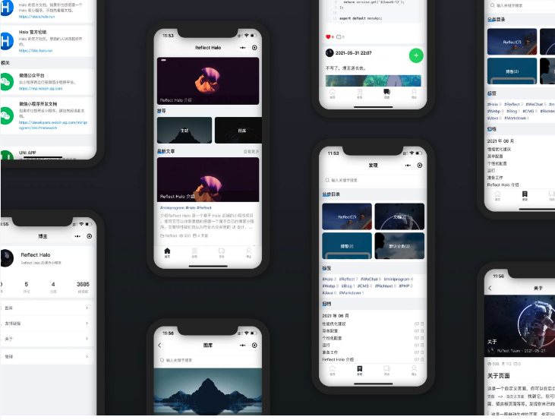
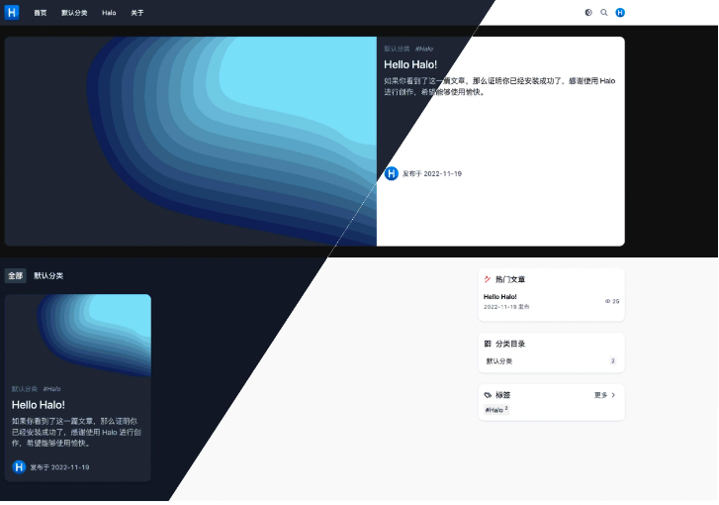
3.1 Halo 简介(续）
Halo功能特性
代码开源
易于部署
插件机制
所有代码均开源在GitHub,目前已有24Kstar，100多名社区贡献者
采用程序与用户配置分离，部署仅需一条命令即可，也支持Docker部署
Halo 2.0 带来了灵活可扩展的插件机制，通过插件可以在运行时为系统添加丰富的功能
模板机制
附件管理
搜索引擎
完善的模板系统，支持自定义配置，主题预览，多语言等功能
采用多策略存储模式，同时支持通过插件扩展外部存储位置
Halo 2.0 带来了内置的全文搜索引擎支持，同时也支持通过插件扩展外部搜索引擎

Slide 7
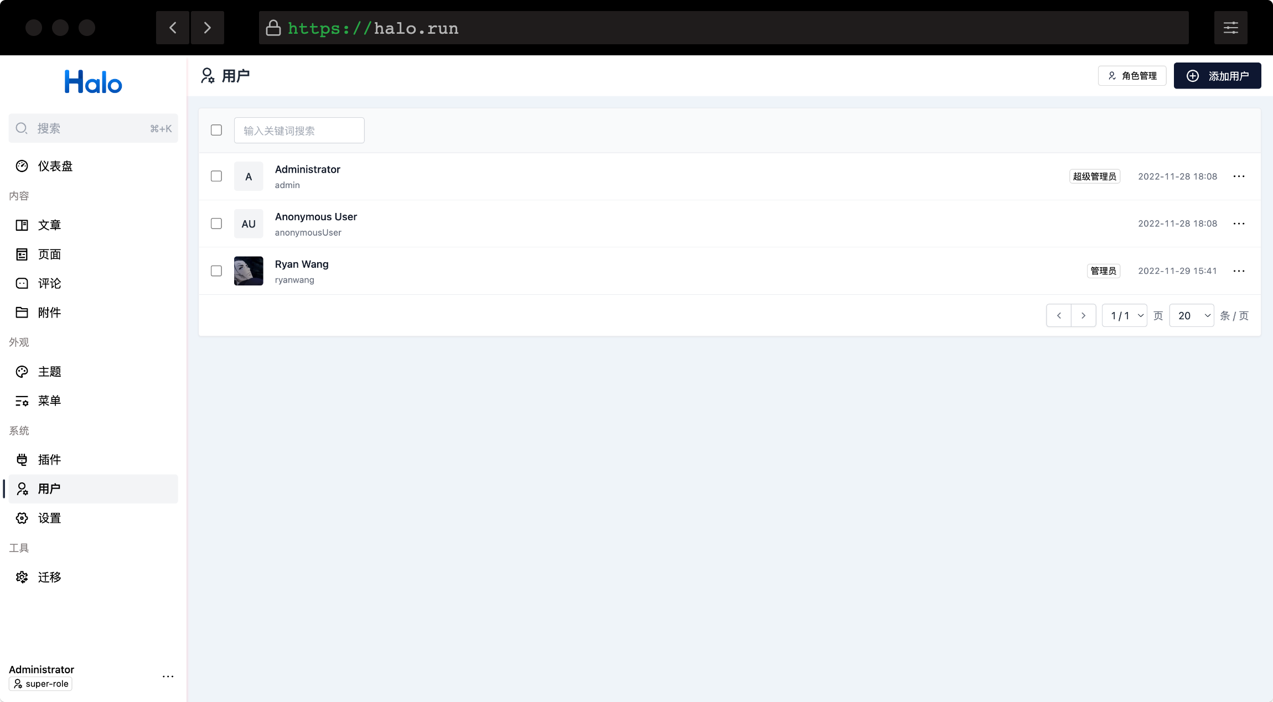
3.2 Halo 功能特点（续）
Halo功能特性
多用户与权限体系
Halo 2.0 中引入了多用户及 RBAC 权限体系，支持多用户同时登录管理 Halo，可以为不同的用户分配不同的权限，从而实现不同的用户角色。

Slide 8
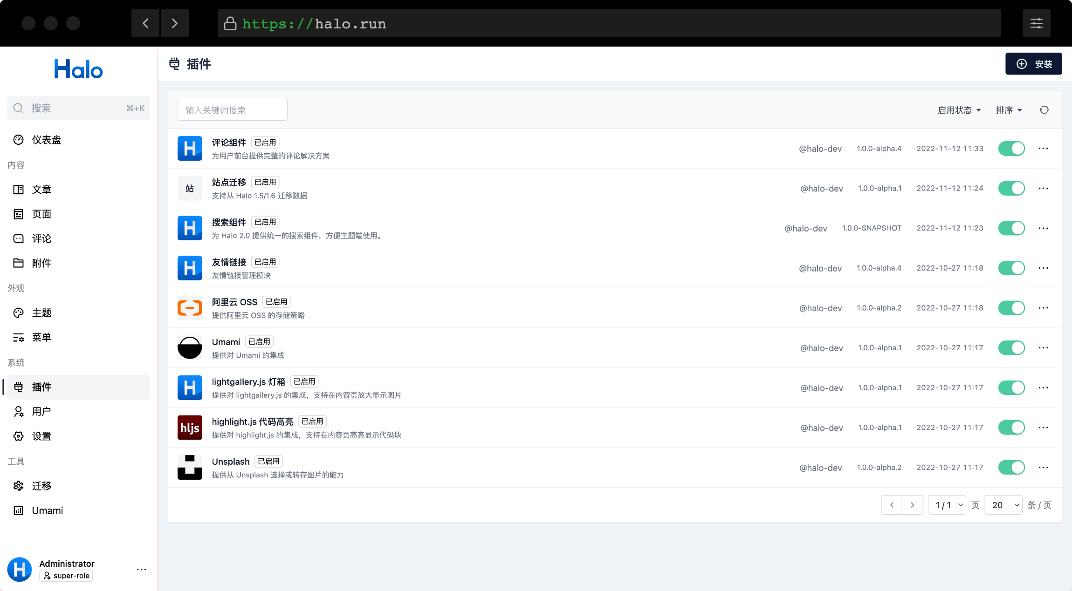
3.2 Halo 功能特点（续）
Halo功能特性（续）
灵活可扩展的插件机制
通过插件的形式进行集成，这样用户可以根据自己的需求自由选择，不再会因为一些不需要的功能而导致系统的臃肿。同时也可以实现不更新整个 Halo 应用，对插件进行单独更新，降低用户更新使用新功能的代价。

Slide 9
3.2 Halo 功能特点（续）
Halo功能特性（续）
灵活可扩展的插件机制
通过插件的形式进行集成，这样用户可以根据自己的需求自由选择，不再会因为一些不需要的功能而导致系统的臃肿。同时也可以实现不更新整个 Halo 应用，对插件进行单独更新，降低用户更新使用新功能的代价。

Slide 10
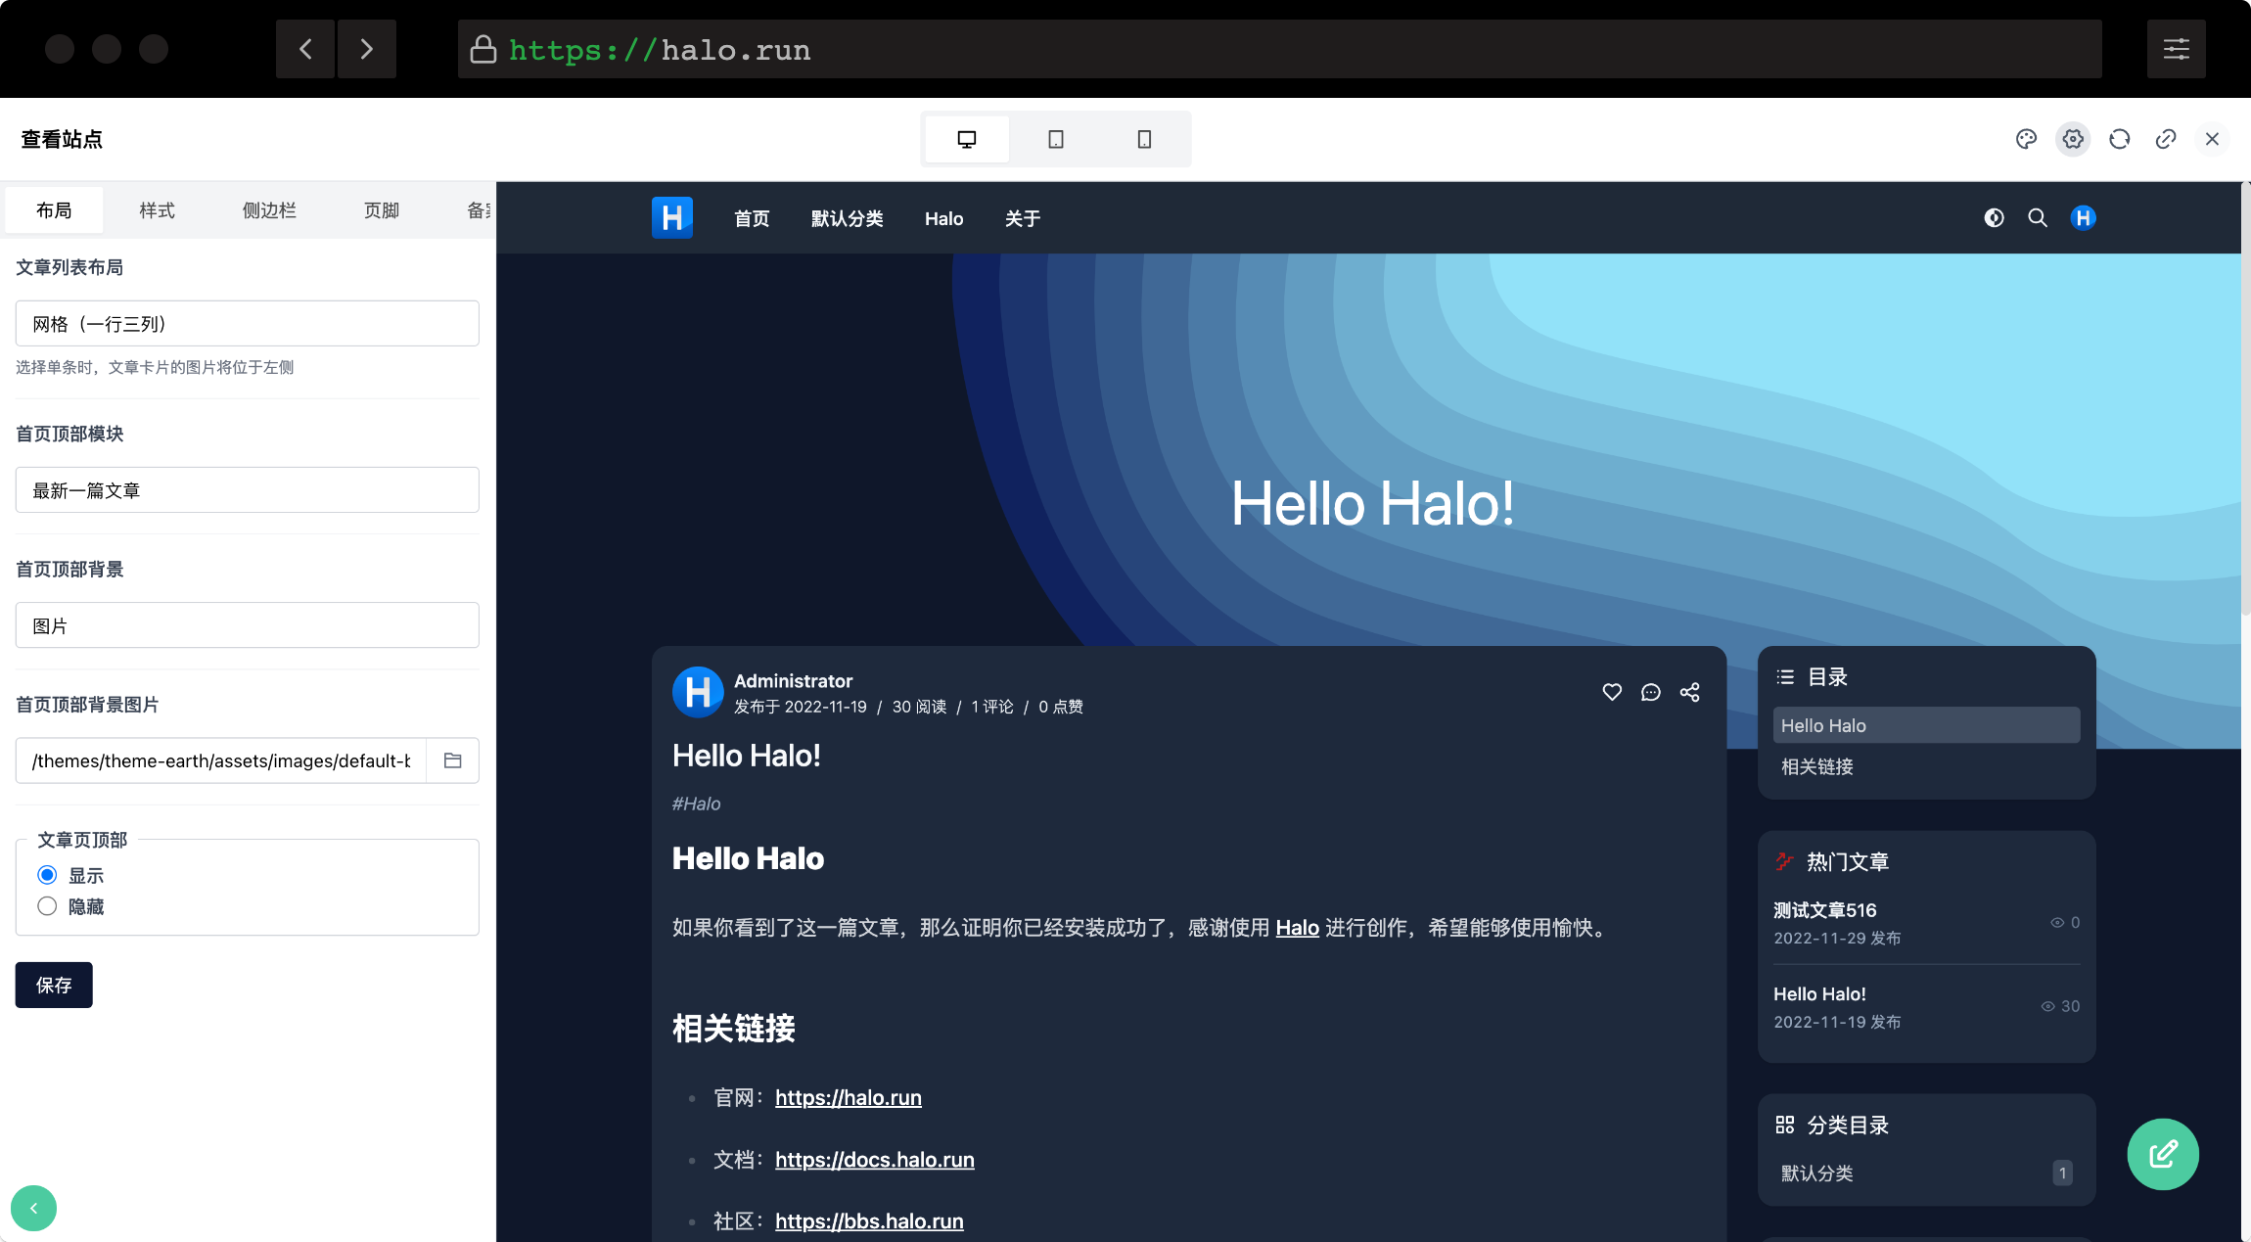
3.2 Halo 功能特点（续）
Halo功能特性（续）
主题机制

Slide 11
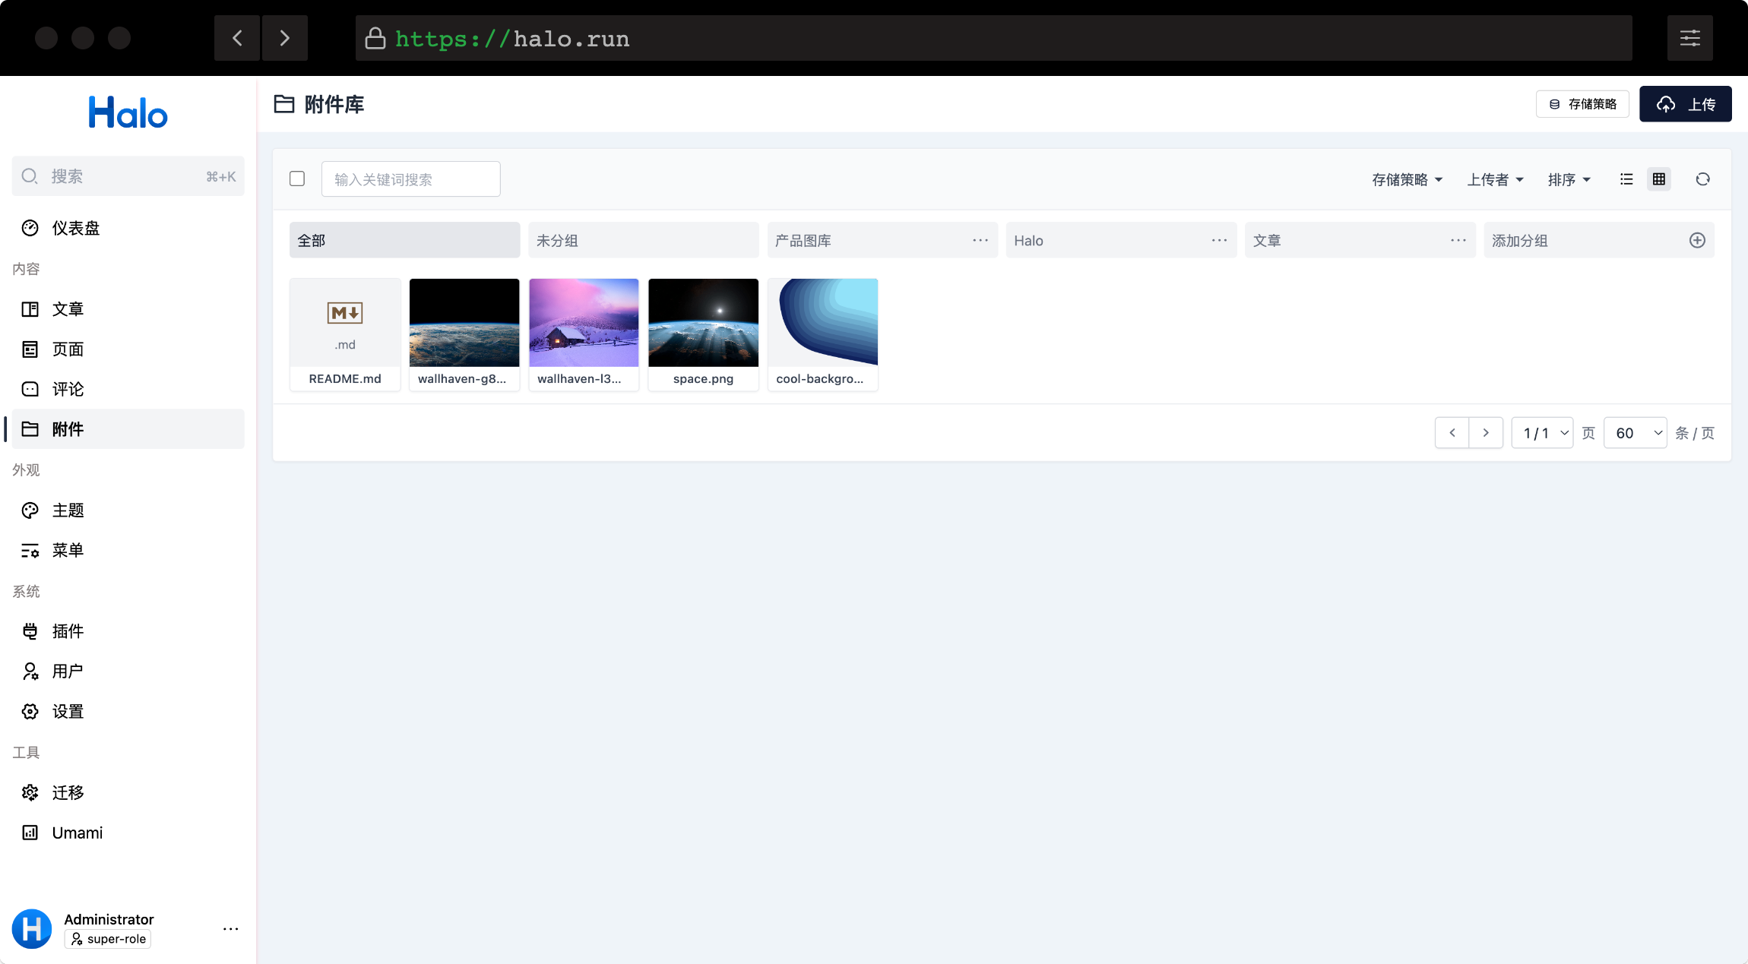
3.2 Halo 功能特点（续）
Halo功能特性（续）
可扩展的附件管理
2.0 版本新增附件的功能，支持分组管理、存储策略等功能。分组管理功能可以帮助用户更好地组织管理不同使用场景的附件。

Slide 12
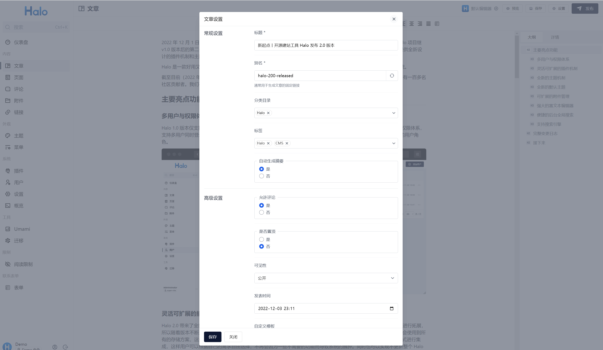
3.2 Halo 功能特点（续）
Halo功能特性（续）
可扩展的附件管理
2.0 版本新增附件的功能，支持分组管理、存储策略等功能。分组管理功能可以帮助用户更好地组织管理不同使用场景的附件。

Slide 13
3.3 Halo 发布文章
操作流程
登录后台
文章列表
新建文章
发布文章

Slide 14
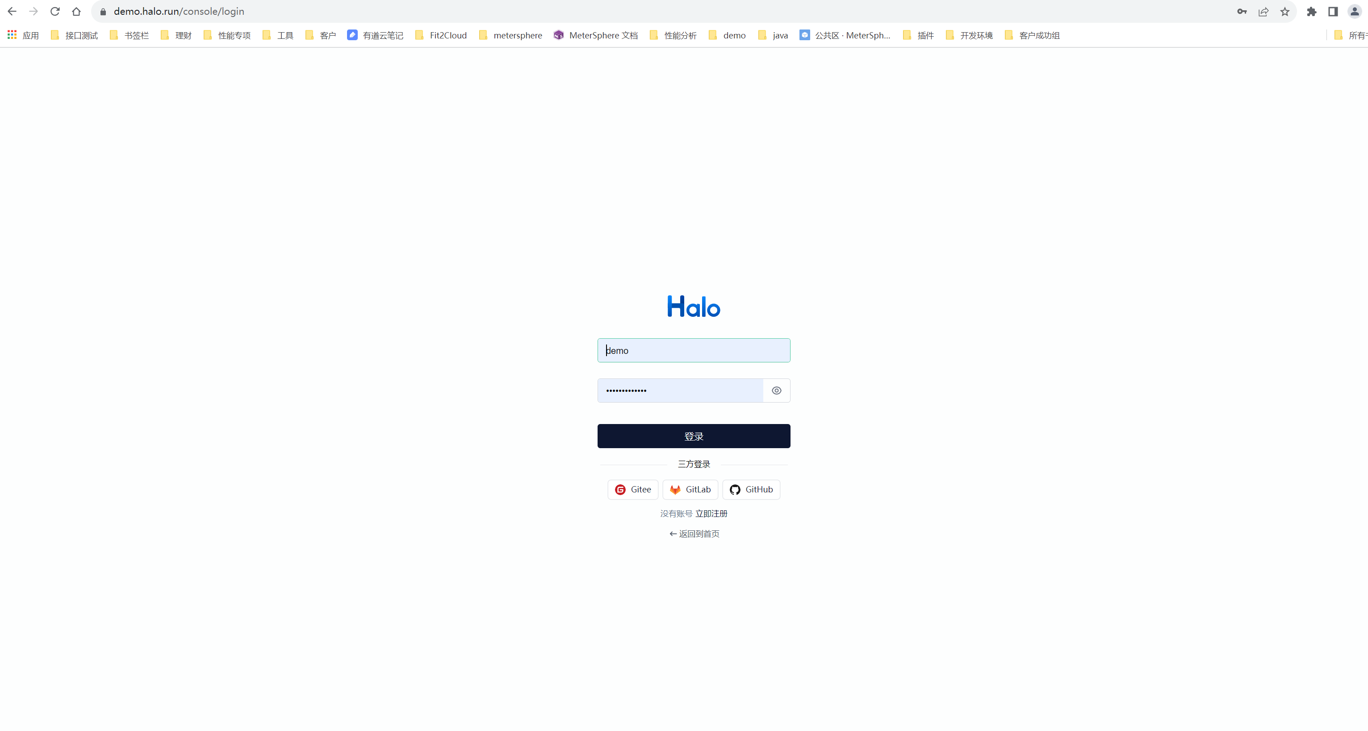
3.3 Halo 发布文章（续）
登录后台系统：
打开浏览器输入 Halo 后台系统网址，以在线体验后台地址为例，在流浏览器输入 https://demo.halo.run/console，输入用户名和密码，点击【登录】按钮进入 Halo 后台系统。

Slide 15
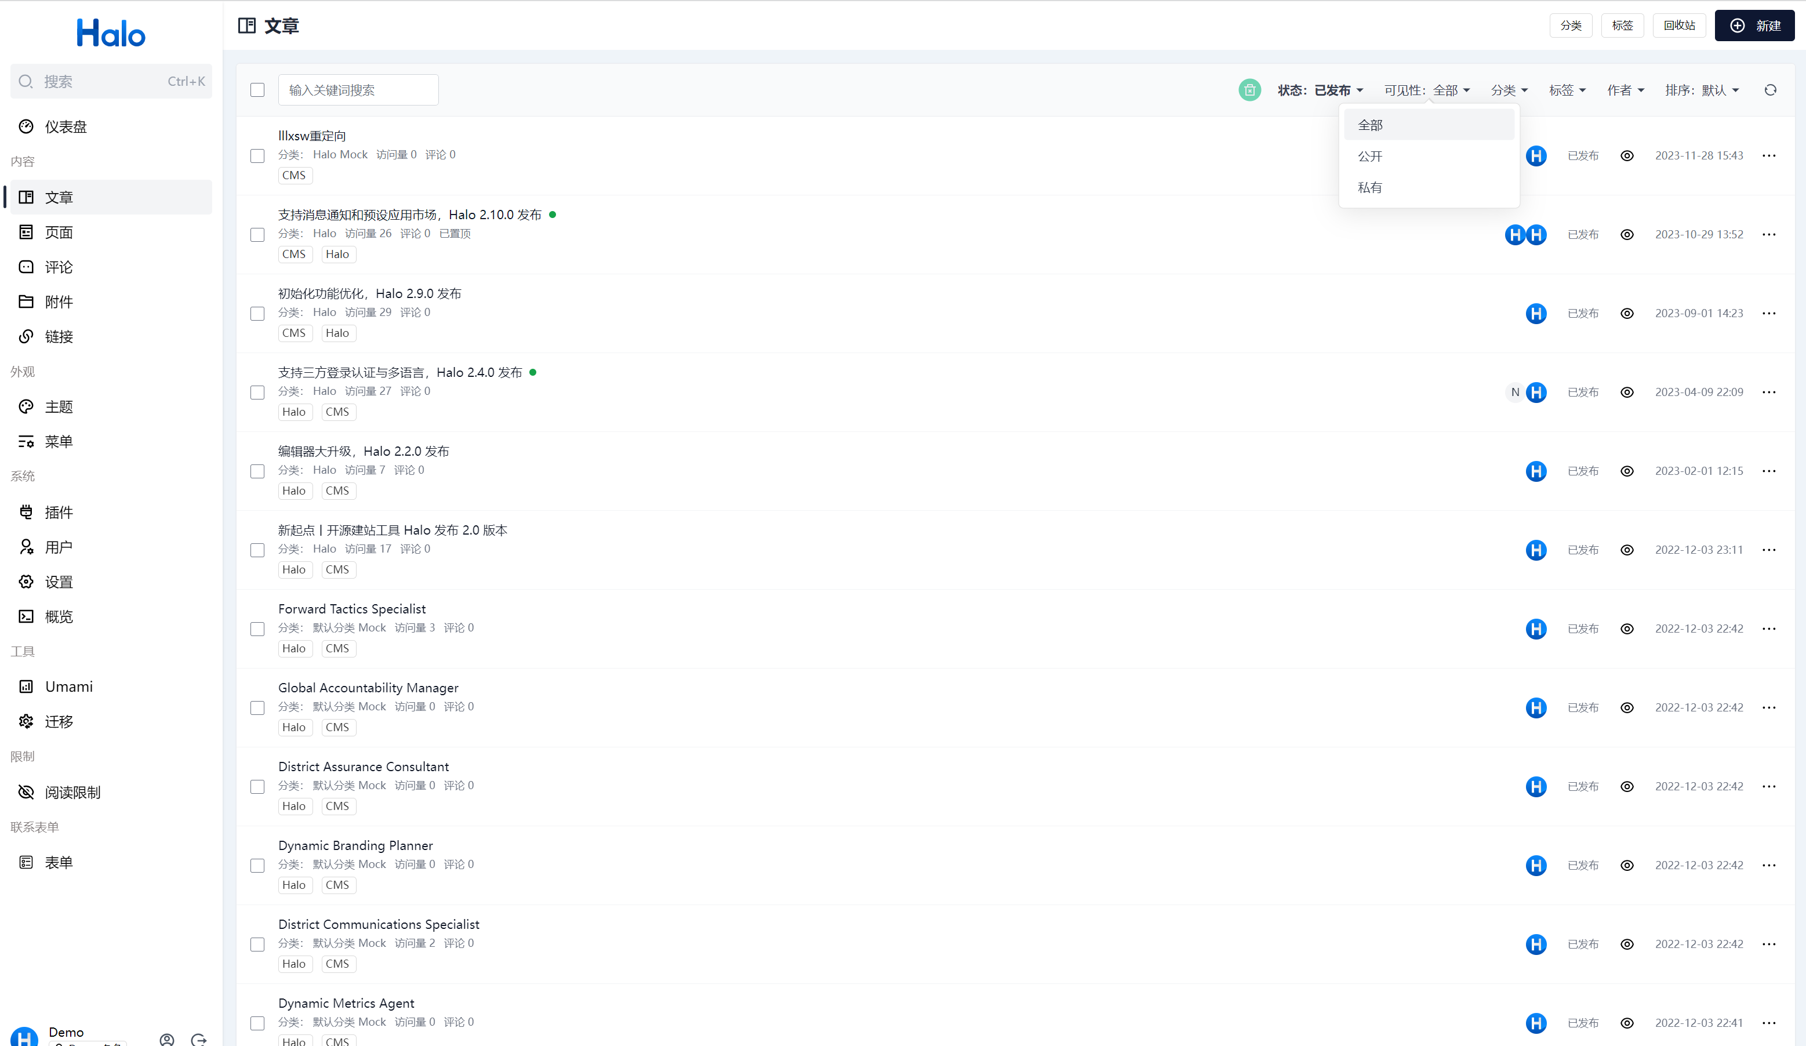
3.3 Halo 发布文章（续）
进入文章列表：
登陆 Halo 后台系统后，点击左侧【文章】进入文章列表，在文章列表里可以新建文章、查看、编辑、删除文章等操作，支持关键词搜索文章，支持状态、可见性、分类 、标签、作者、排序等筛选文章。

Slide 16
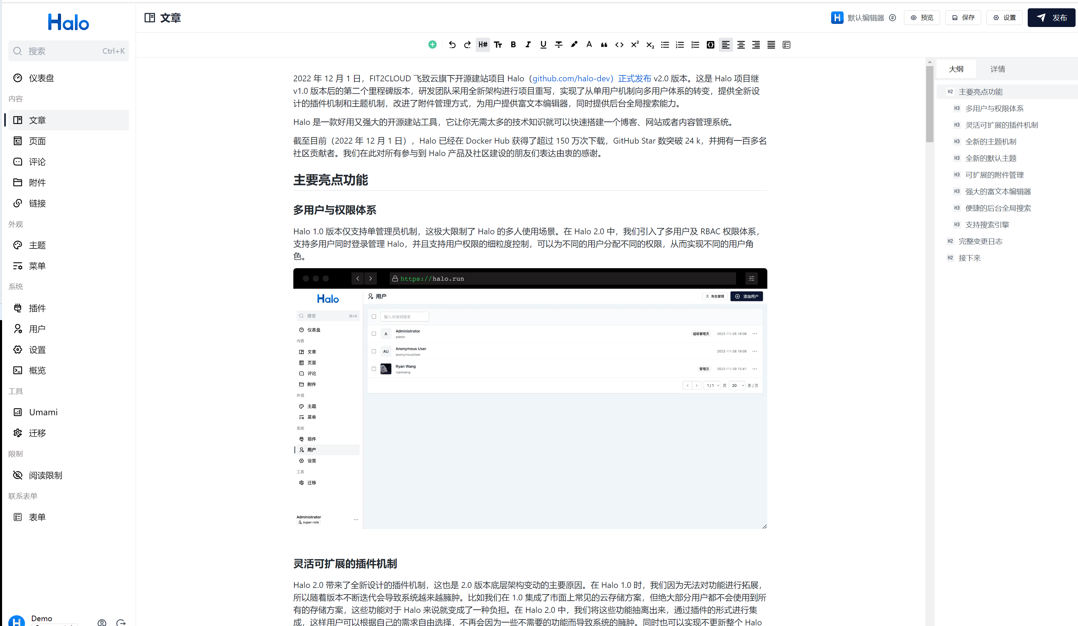
3.3 Halo 发布文章（续）
创建文章：
点击【新建】按钮可以创建一篇文章，在文章编辑页面中可以填写你要发布的内容，支持富文本方式去编写文章，文章中可以上传文件、图片、音频、视频、表格、代码等等。

Slide 17
3.3 Halo 发布文章（续）
发布文章：
当内容编辑完成后，点击右上角的【发布】按钮，给文章设置一个合适的标题和别名，同时可以设置文章所属分类、标签及其他一些高级设置。

Slide 18
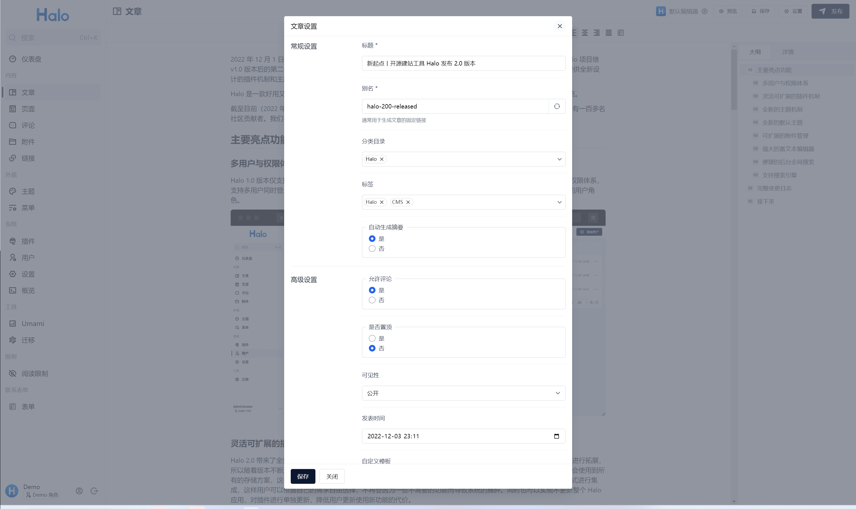
3.3 Halo 发布文章（续）
发布文章：
当内容编辑完成后，点击右上角的【发布】按钮，给文章设置一个合适的标题和别名，同时可以设置文章所属分类、标签及其他一些高级设置。

Slide 19
章
节
第四节 Halo 部署
4.1 Halo 部署要求
CONTENTS
4.2 docker 安装
4.3 docker-compose 部署
4.4 Halo 部署

Slide 20

4.1 Halo 部署要求
环境要求：
操作系统: CentOS 7.x / Redhat 7.x
CPU/内存: 最低要求 4C8G
磁盘空间: 50G
软件环境：docker

Slide 21
4.2 docker 安装
docker 安装：
1、yum 包更新到最新
sudo yum update
2、安装依赖
sudo yum install -y yum-utils device-mapper-persistent-data lvm2
3、设置 yum 源为阿里云
sudo yum-config-manager --add-repo http://mirrors.aliyun.com/docker-ce/linux/centos/docker-ce.repo
4、安装 docker
sudo yum install docker-ce
5、安装后查看 docker 版本
docker -v

Slide 22
4.3 docker-compose 部署
docker-compose 安装：
1、下载最新版的 docker-compose 文件
sudo curl -L https://github.com/docker/compose/releases/download/v2.21.0/docker-compose-`uname -s`-`uname -m` -o /usr/local/bin/docker-compose
2、添加可执行文件
sudo chmod +x /usr/local/bin/docker-compose
3、查看 docker-compose 版本
docker-compose --version

Slide 23
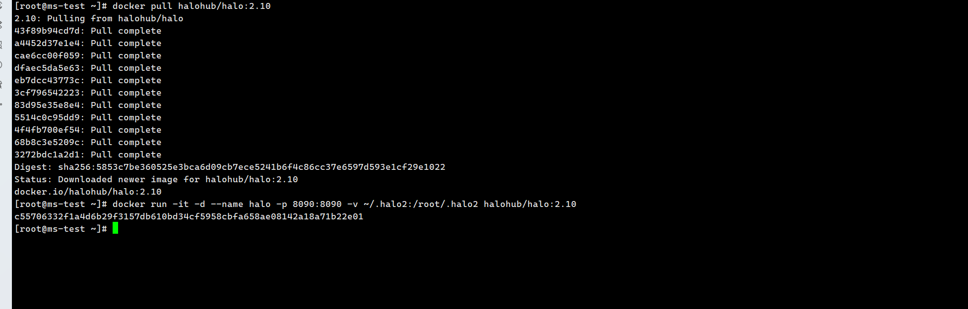
4.4 Halo 部署
docker 方式部署：
1、拉取新版本镜像
docker pull halohub/halo:2.10
2、创建 Halo 容器
docker run -it -d --name halo -p 8090:8090 -v ~/.halo2:/root/.halo2 halohub/halo:2.10
官网安装文当：https://docs.halo.run/getting-started/install/docker

Slide 24
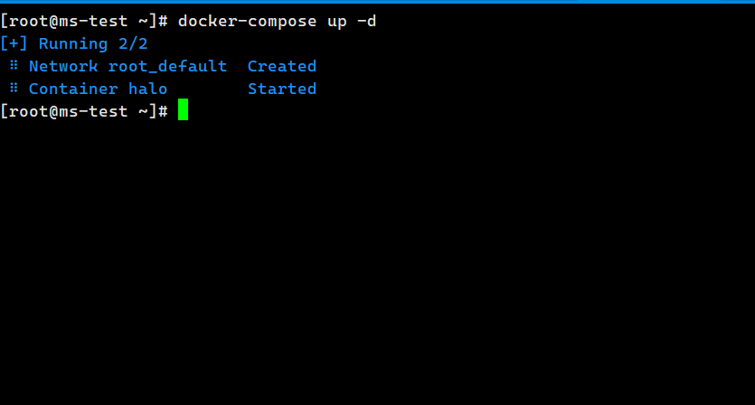
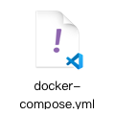
4.4 Halo 部署
docker-compose 方式部署：
1、下载 docker-compose.yml
2、将 docker-compose 文件上传到服务器
3、创建 Halo 容器
docker-compose up -d
官网安装文当：https://docs.halo.run/getting-started/install/docker-compose

Slide 25
小结
介绍什么是 Halo。
介绍 Halo 功能特点。
介绍了 如何通过 Halo 发布一篇文章。
介绍了 Halo docker方式部署。
介绍了 Halo docker-compose方式部署。

Slide 26
课堂作业
通过了一系统的学习，下面要给你们布置一个任务
作业内容：安装 MeterSphere、Halo
要求如下：
1、使用在线命令安装 MeterSphere。
2、使用 yum 安装 docker。
3、使用 docker 安装 Halo。
4、使用 Halo 发布一篇文章。

Slide 27
课堂答案
1、MeterSphere 在线部署
curl -sSL https://resource.fit2cloud.com/metersphere/metersphere/releases/latest/download/quick_start.sh | bash
2、docker部署
1、yum 包更新到最新
sudo yum update
2、安装依赖
sudo yum install -y yum-utils device-mapper-persistent-data lvm2
3、设置 yum 源为阿里云
sudo yum-config-manager --add-repo http://mirrors.aliyun.com/docker-ce/linux/centos/docker-ce.repo
4、安装 docker
sudo yum install docker-ce
3、halo部署
1、拉取新版本镜像
docker pull halohub/halo:2.10
2、创建 Halo 容器
docker run -it -d --name halo -p 8090:8090 -v ~/.halo2:/root/.halo2 halohub/halo:2.10

Slide 28


谢谢！

